Slide 1
Futsal
Kurzzusammenfassung-
Obertrauner Sportseminar 2018
Johann Freudenthaler, BEd
UEFA-A-Lizenz

Slide 2
Entwicklung
Futsal (Futebol de Salao = Fußball in der Halle)
Kommt aus dem südamerikanischen Raum und wurde anscheinend sogar in Uruguay in den 1930er Jahren für den Schulsport erfunden.
Anpassung an die Gegebenheiten mit Hallengrößen, Torgrößen....
Mittlerweile ist es der weltweit am schnellsten wachsende Hallensport, der seit 1989 bereits von der FIFA und der UEFA international betrieben und gefördert wird.
Derzeit haben über 130 FIFA Nationen den Futsal in ihren nationalen und internationalen Programmen aufgenommen!

Slide 3
Hallenspiel ohne Banden!

Slide 4
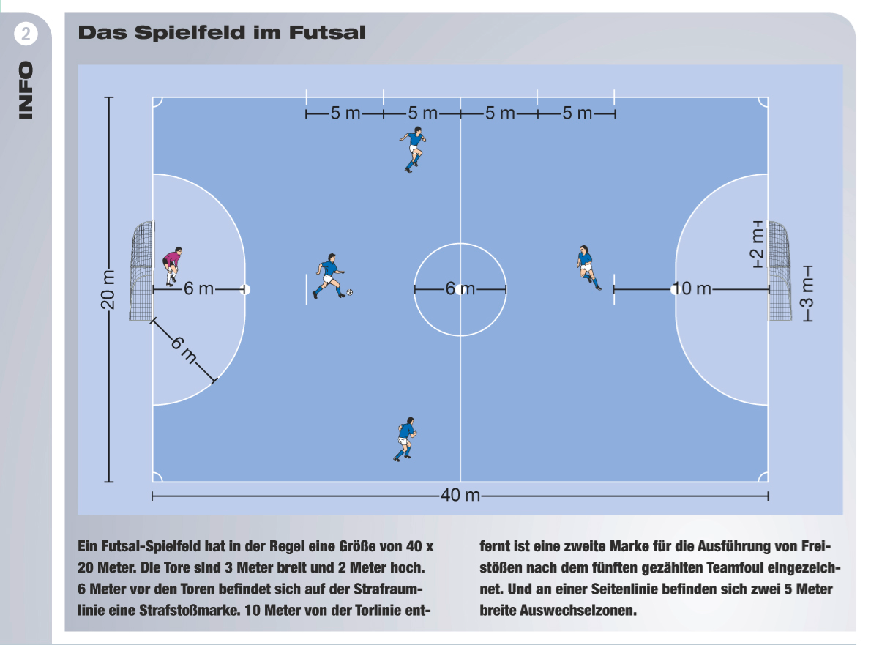
Regeln – Das Spielfeld

Slide 5
SpielfeldgrößeE
International: rechteckige Form - 40x20m
National:
Länge mind. 25m – höchstens 42m
Breite mind. 15m – höchstens 25

Slide 6
Spielfeld
d.h. normale Halle mit vorhandenen Linien und 3x2m Toren eignen sich ohne großen Aufwand!
Lediglich eine 10m Strafstoßmarke sollte markiert werden!

Slide 7
Ball
Gespielt wird mit einem eigenen Futsalball
Dieser ist sprungreduziert und wiegt im Erwachsenen und Jugendbereich (ab13 Jahren) 400g
Im Kinderfußball wird der light- Ball mit 300g empfohlen!

Slide 8
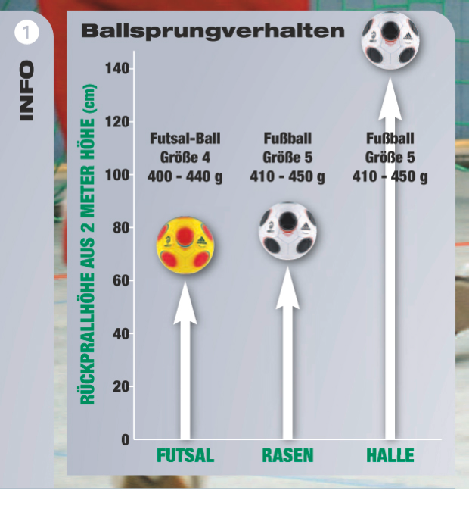

Slide 9
Spielzeit
Normalerweise: 2 x 20min netto
Bei Turnieren aber Bruttospielzeit mit letzter Minute netto empfohlen!

Slide 10
Spieler
4+1
Wechsel in der Wechselzone!
Spieler muss zuerst das Feld verlassen!

Slide 11
Besondere Spielregeln
Ball wird, nach out, von der Seite eingespielt!
Ball liegt auf der Linie – Fuß steht hinter der Linie

Slide 12
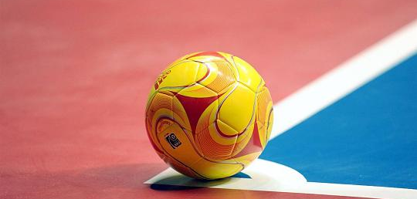

Slide 13
Besondere spielregeln
Torabstoß:
Ball wird ins Spiel geworfen!
Standards:
Bei allen liegenden Bällen gilt die 4 Sek. Regel!
Ball muss innerhalb von 4 Sek. ins Spiel gebracht werden!
Distanz des Gegners immer mindestens 5m!

Slide 14
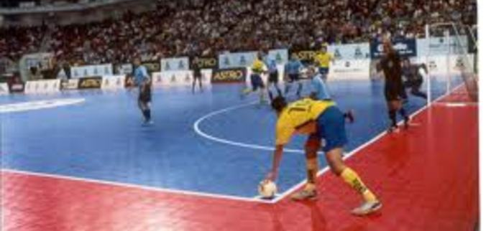

Slide 15
Besondere Spielregeln
Rückpass zum Torhüter nur 1x erlaubt!
2 Rückpass erst möglich, wenn der Gegner den Ball berührt hat!
Praxis:
Auf Rückpässe verzichten!
Förderung des off. Spiels!

Slide 16
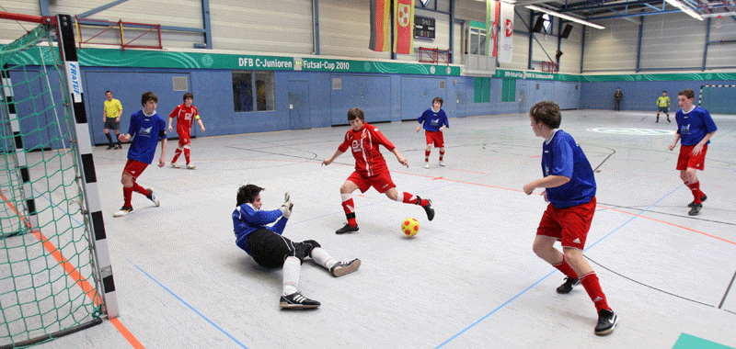

Slide 17
Foul
Die ersten 5 Fouls einer Mannschaft pro Halbzeit werden vermerkt!
Ab dem 6. Foul (pro HZ) gibt es einen Strafstoß von der 10m Marke!
Es darf keine Mauer gebildet werden und alle restlichen Spieler dürfen sich höchstens auf Ballhöhe befinden!

Slide 18
Taktik -Training
Individualtaktik
Defensivhandlungen
Offensivhandlungen
Gruppentaktik
Defensivsysteme
Offensivsysteme
Spielzüge & Standards

Slide 19
Defensive
ZIEL :
Tore zu verhindern / erschweren
Spielsystem? (Umschaltbewegungen)
Mann-/Raumdeckung, kombinierte Deckung
Verteidigungszone (tief-mittel-hoch)
Resultat:
Ballbesitz wiederzuerlangen

Slide 20
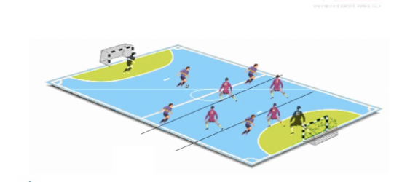
Spielsystem Raute 1-2-1

Slide 21
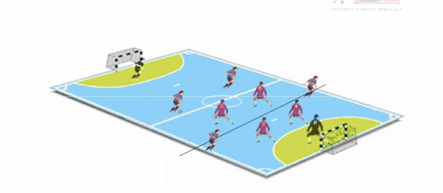
Spielsystem Quadrat 2-2

Slide 22
Offensive
Ziel:
TOR
Ballbesitz
Richtung gegnerisches Tor zu kommen und abzuschließen
FRAGE: WIE?
Passstafetten, Dribblings und Positionswechsel (Rotationen)

Slide 23
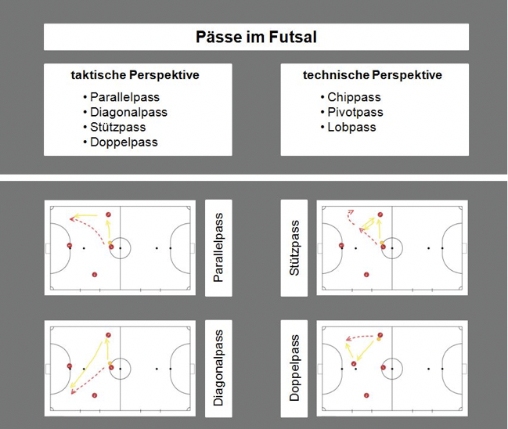
Typische Pässe im Futsal

Slide 24
Ableitungen für die Schule
Ball besorgen!
Schülerliga Hallencup wird schon seit Jahren als Futsal Bewerb ausgetragen
Leicht umzusetzen:
keine Banden, weniger Verletzungsgefahr, weniger Zweikämpfe
Bessere Grundtechnik notwendig! – Hebung der Spielqualität
Training:
Grundtechniken (Ballführung, Finten, Passspiel, Abschluss) trainieren!

Slide 25
Studie: Universität Frankfurt, 2010
Die Ergebnisse sprachen klar für den Einsatz eines Futsal-Balls, weil:
die technischen Fertigkeiten stark gefördert werden
die Handlungsschnelligkeit gesteigert wird
die Motivation der Spieler durch Erfolgsmomente erhöht wird
die Spieler mehr Verantwortung im Spiel übernehmen
das geringere Verletzungsrisiko die Attraktivität erhöht
es eine Abwechslung zum konventionellen Fußballtraining ist.

Slide 26
STARS im Fußball - ÜBER FUTSAL!
Futsal hat mich zu dem Spieler gemacht der ich heute bin! MESSI
Ich habe mit Futsal begonnen, da liegen meine Wurzeln! INIESTA
Ohne Futsal wäre ich nie so weit gekommen!
C.RONALDO
Viele meiner Tricks habe ich mir beim Futsal angeeignet! RONALDINHO

Slide 27
Auf in die Praxis............
Viel Spaß!
Johann Freudenthaler, BEd
UEFA-A-Lizenz

